Slide 1
Diaporamas à la carte
Cette série de diaporamas a pour objectif de mettre à disposition de tous
de récentes références techniques et économiques sur un sujet.
[Avis à l’utilisateur]
Vous pouvez utiliser ces diaporamas à votre guise,
sous réserve de citer les sources qui accompagnent chaque tableau et graphique.
Des commentaires accompagnent chaque diapo.
Pour en savoir plus, vous pouvez contacter les rédacteurs des diaporamas indiqués sur la diapo suivante.

Slide 2


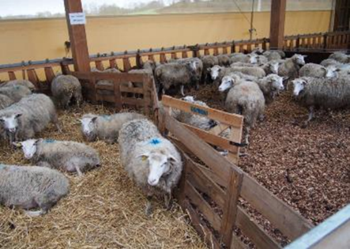
Des plaquettes de bois pour la litière des brebis et des agneaux : intérêts techniques et économiques
Denis Gautier, Institut de l’Elevage/CIIRPO
Décembre 2020

Slide 3
Mode d’emploi
Mise de départ : une sous couche d’une épaisseur de 4 à 5 cm seulement
Rechargements ensuite réalisé par couches de 2 cm environ
Alternance paille et plaquettes sans grand intérêt

Slide 4
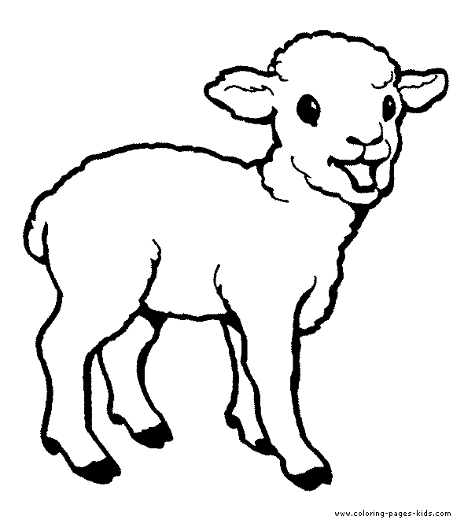
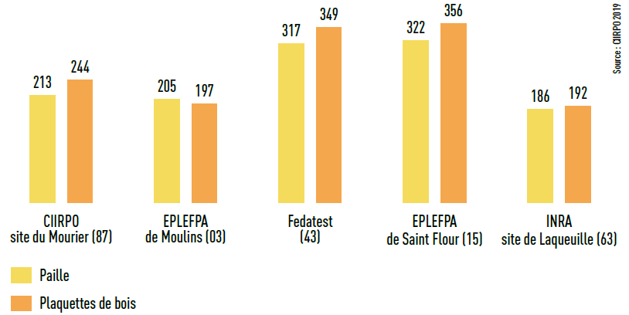
Des croissances similaires pour les agneaux en finition (g/jour)

Slide 5
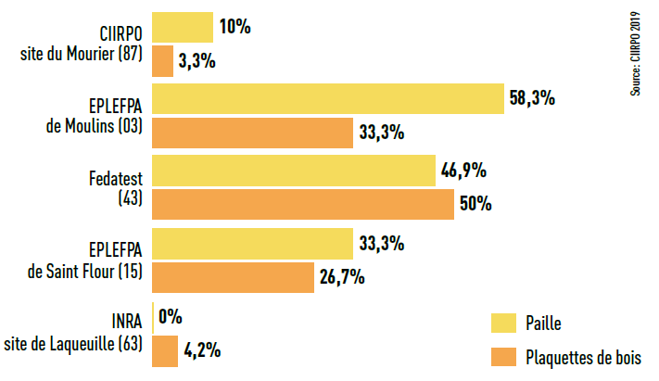
Les agneaux présentant des salissures sont moins nombreux sur plaquettes de bois

Slide 6
Des niveaux de consommation identiques
Pas de problème de santé particulier

Slide 7

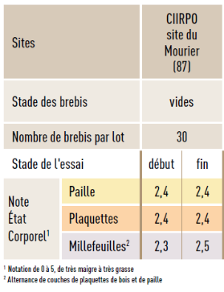
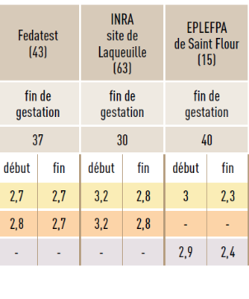
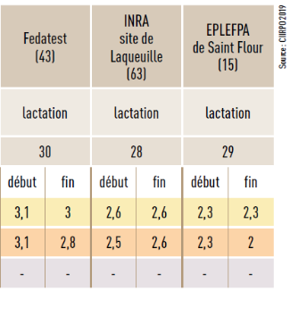
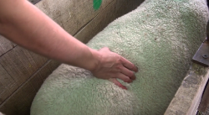
Le même état corporel pour les brebis

Slide 8
Des niveaux de consommation identiques
Pas de problème de santé particulier

Slide 9
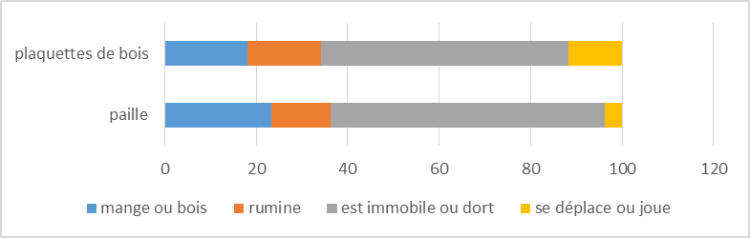
Sur paille ou sur plaquettes, les agneaux passent la moitié de la journée à se reposer
Source : CIIRPO 2019

Slide 10
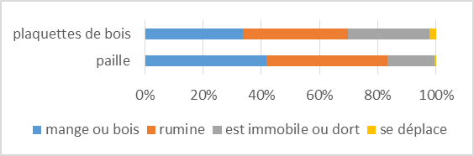
Sur bois ou sur paille, un tiers du temps est passé à ruminer
Source : CIIRPO 2019

Slide 11
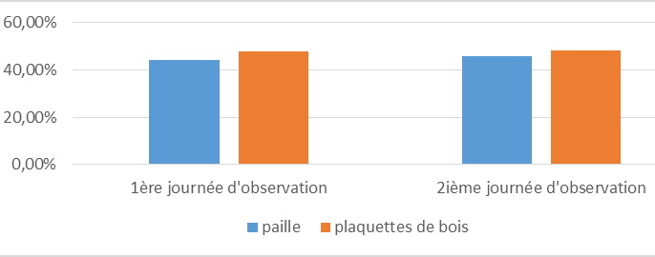
La même proportion de brebis couchées sur bois ou sur paille
Source : CIIRPO 2019

Slide 12
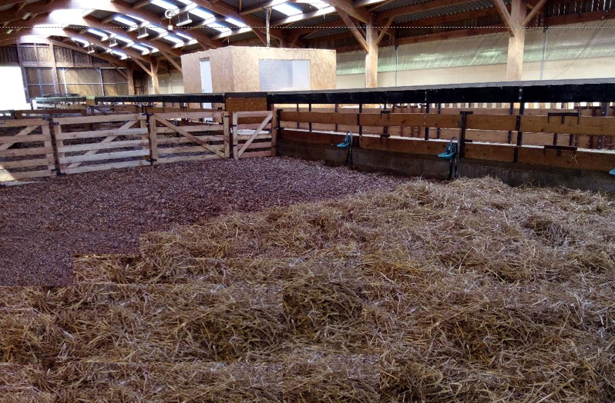
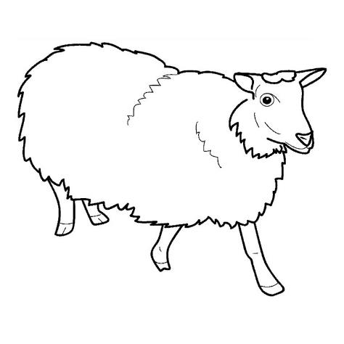
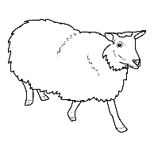
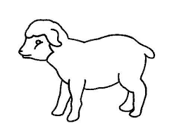
Test de préférence
?

Slide 13
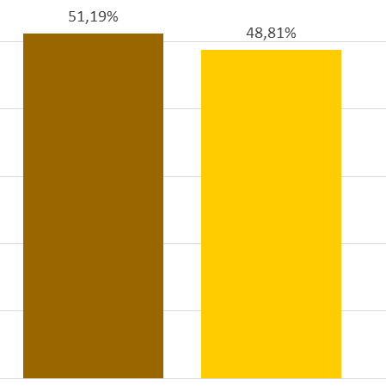
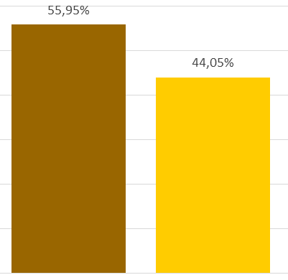
Pas de préférence particulière
Pourcentage de brebis et agneaux sur chaque type de litière
Plaquette de bois
Paille
Plaquette de bois
Paille
Source : CIIRPO 2019

Slide 14
Des fumiers de plaquettes qui chauffent moins
Site | Saison | Paille | Plaquettes de bois
CIIRPO, Le Mourier (87) | Mars/avril | 28,5°C | 22,6°C
Fedatest (43) | Mai/juin | 22,5°C | 20,7°C
INRA, Laqueuille (63) | Juillet | 24,7°C | 22,2°C
INRA, Laqueuille (63) | Oct/Novembre | 22°C | 19,5°C
Fedatest (43) | Nov/décembre | 17,1°C | 14,6°C
 | Moyenne | 22,9°C | 19,9°C
Même taux de matière sèche : entre 38 et 50 %
Source : CIIRPO 2019

Slide 15
Temps de travail : dépendant des équipements et des bâtiments
Brebis en entretien
Agneaux en finition
Type de tâche | Lot paille | Lot mille-feuille | Lot plaquette
Temps ajout couche paille | 6 mn | 6 mn
Temps ajout couche plaquette |  | 14 mn | 14 mn
Temps total | 1h14 | 1h43 | 2h15
Type de tâche | Lot paille | Lot mille-feuille | Lot plaquette
Temps ajout couche paille | 6 mn | 6 mn
Temps ajout couche plaquette |  | 10 mn | 8 mn
Temps total | 1 h 23 | 1 h 19 | 45 mn
Source : CIIRPO 2019

Slide 16
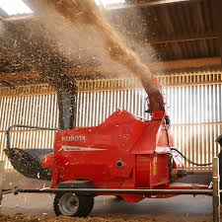
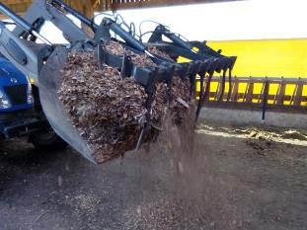
Des quantités de plaquettes plus importantes
Ajouts de plaquettes : deux fois moins fréquents que le paillage
Compter 280 kg de plaquettes (1,1 MAP*) pour 100 kg de paille
1
*MAP = Mètre Cube Apparent
Source : CIIRPO 2019

Slide 17
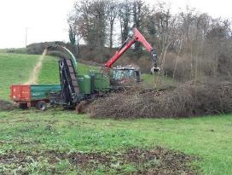
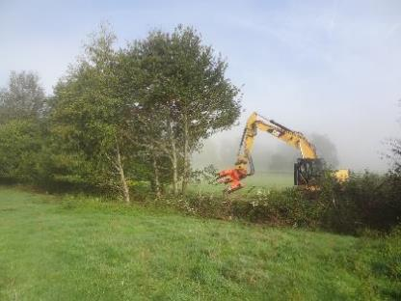
Coût de production d’un mètre cube
Moyenne = 12 à 22 €/ mètre cube
Coût commercialisation en Bois énergie : 21-25 €/ mètre cube

Slide 18

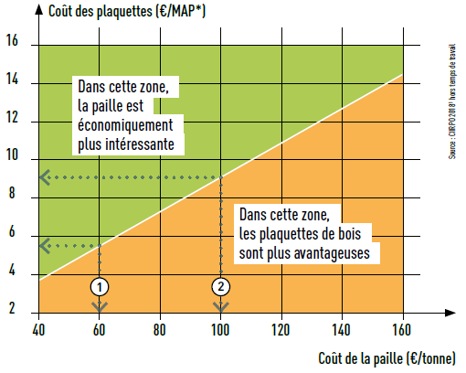
Intérêt économique
9,5
Source : CIIRPO 2019

Slide 19
En conclusion
Litière de plaquettes de bois :
  Aussi confortable que la paille
  Pas de problème sanitaire ni de performance
  Un intérêt économique lié à celui de la paille
Attention à la récolte/séchage
Prendre en compte le travail

Slide 20
À votre disposition
• des documents
• des vidéos
• des podcasts
• un diaporama sur la récolte et la conservation des plaquettes de bois
Sur ciirpo.idele.fr

Slide 21


Références obtenues dans le cadre de l’étude Climagrof

